Slide 1
Муниципальное бюджетное общеобразовательное учреждение «Средняя школа № 16 города Евпатории Республики Крым»
ИГРОВЫЕ ТЕХНОЛОГИИ НА УРОКАХ ЛИТЕРАТУРНОГО ЧТЕНИЯ
В НАЧАЛЬНОЙ ШКОЛЕ
Подготовила:
учитель начальных классов
Швец Зоя Васильевна
г. Евпатория – 2020 г.

Slide 2
«Игра – это огромное светлое окно, через которое в духовный мир ребёнка вливается живительный поток представлений, понятий об окружающем мире. Игра – это искра, зажигающая огонёк пытливости и любознательности».
(В.А.Сухомлинский)

Slide 3
Использование игровых технологий в начальной школе позволяет:
– проводить уроки в нетрадиционной форме;
– раскрывать креативные способности учащихся;
– развивать коммуникативные навыки учащихся;
– обеспечивать свободный обмен мнениями;
– практически закреплять полученные знания;
– формировать мотивационную сферу учащихся;
– расширять кругозор детей;
– формировать навык совместной деятельности.

Slide 4
Игровые технологии на уроках литературного чтения могут внедряться в различных формах:
1) игры-реконструкции;
2) игры-обсуждения;
3) игры-соревнования;
4) игры-поручения;
5) игры-предположения;
6) игры-загадки;
7) игры-беседы (диалоги) и др.

Slide 5
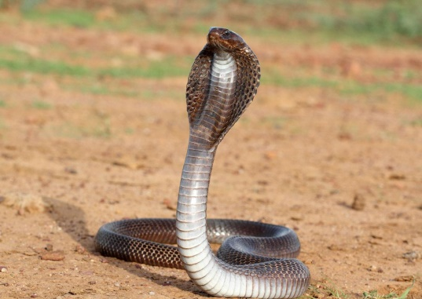
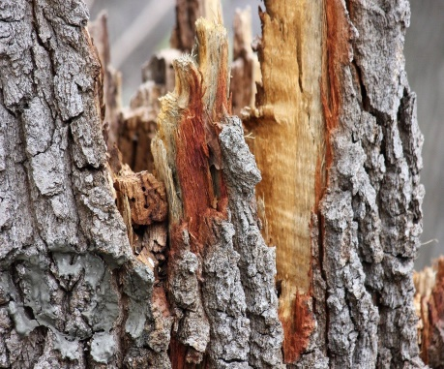
Игра“ Найдите слово в слове».
Кобра
(кора)

Slide 6
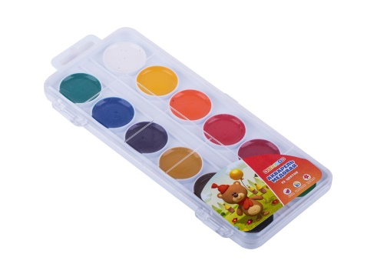
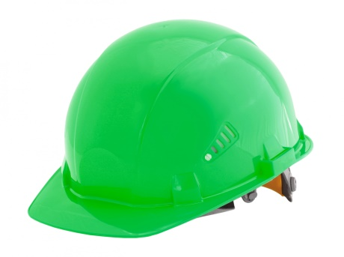
краска
(каска)

Slide 7
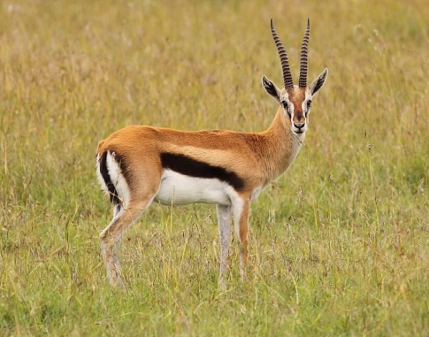
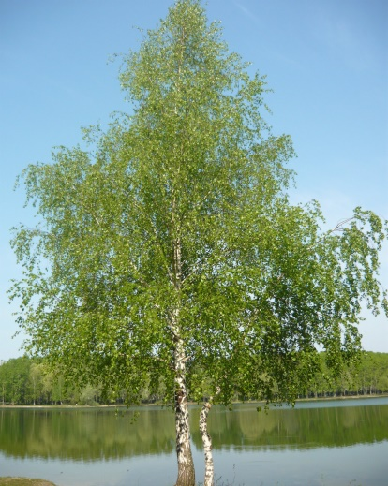
Игра «Грамматическая арифметика»
Липа + нота = животное
Зебра + ё = дерево

Slide 8
Игра «Найдите слово»
Рыдают буквы в каждой строчке:
- От наших слов – одни кусочки,
У всех у нас одно начало,
И, как назло, оно пропало.
Но если вы его найдёте,
То сразу все слова прочтёте.
…абль, ..жик, ….зина, …обка, ….мушка.

Slide 9
«Головоломки».
Мне принесли записку и попросили срочно расшифровать:
СОБОРКПЕРУНЬЕНОДЯСТИЕТЛАСБРЯНИАКСОРСАСЕДУТРА
А внизу приписка:
Рыбу, птицу, фрукт, цветок
Надо выбросить из строк.
И останется у вас
Расшифрованный приказ.

Slide 10
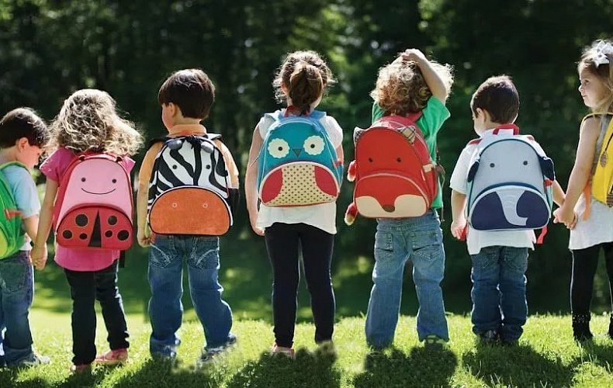
Отгадка:
Сбор переносится на среду.

Slide 11
«Древо мудрости!»

Slide 12
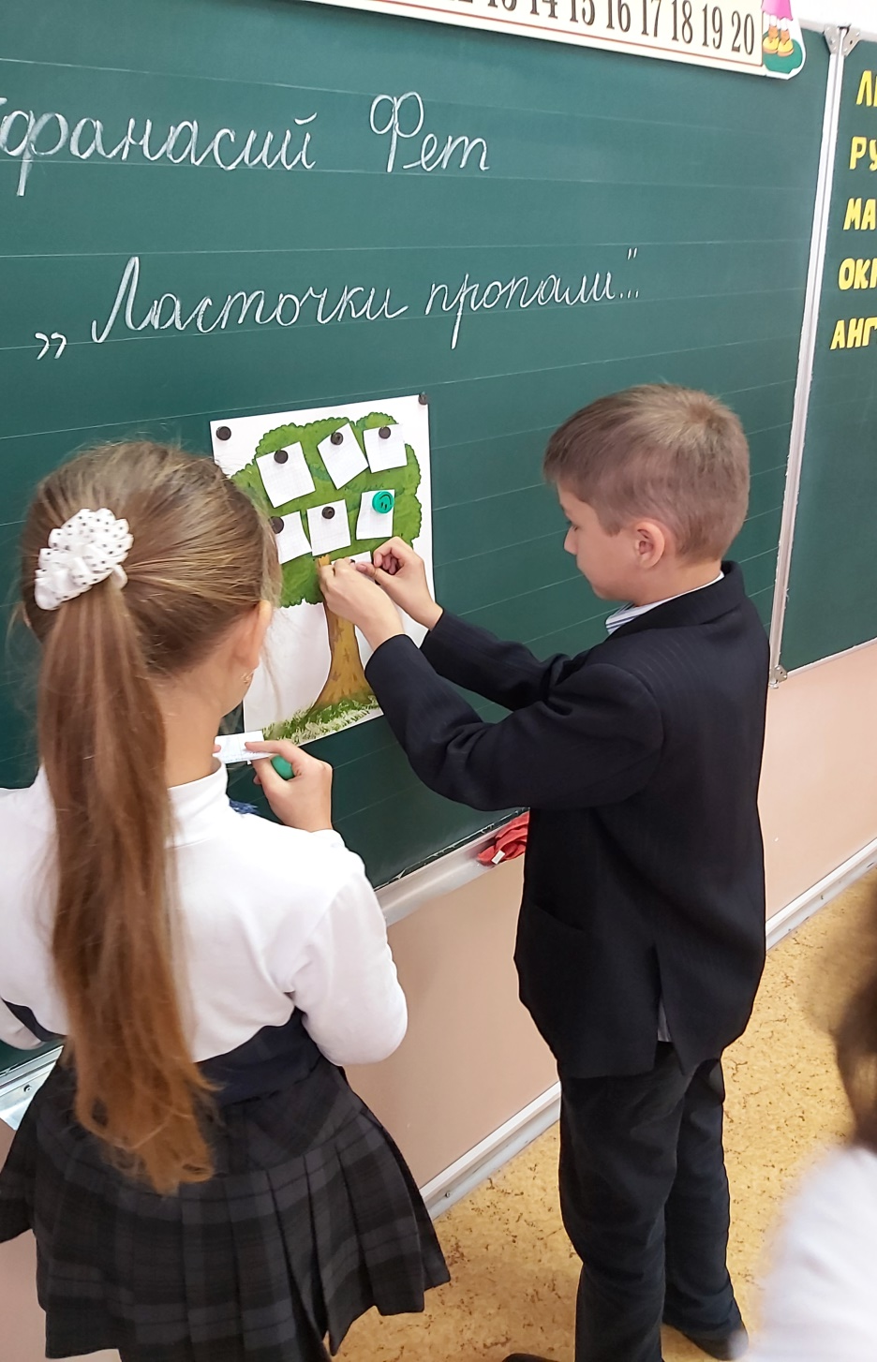

Slide 13
